Slide 1
Rozhodování
Ing. Alena Šafrová Drášilová, Ph.D.

Slide 2
Rozhodování???
video

Slide 3
Obsah
typy rozhodování
principy rozhodování
rozhodovací fáze
základní pojmy hodnotícího procesu
rozhodovací podmínky
rozhodování v podmínkách jistoty
vztah jedince k riziku
rozhodování v podmínkách rizika
rozhodování v podmínkách nejistoty
  pravidlo maximin
  pravidlo maximax
  Hurwitzovo pravidlo
  Laplaceovo pravidlo
víceetapové rozhodovací procesy

Slide 4
Typy rozhodování
rozhodování | naplňování zájmu | realizace | stupeň determinace
osobní | vlastního | rozhodovatelem | velmi nízký
politické | jiných lidí | jinými lidmi | nízký až střední
velitelské |  |  | nízký až vysoký
správní |  |  | vysoký
manažerské |  |  | nízký až střední
individuální × kolektivní
stupeň determinace = míra standardizovanosti rozhodovacího procesu z hlediska postupu, termínů, kontroly atd.

Slide 5
Principy rozhodování
organizační stránka – kdo? o čem?
  kvalifikační předpoklady
  role rozhodovatele (rozhodovatelů)
  zájmová orientace
  informační zabezpečení
procesní stránka – jak?
  cíle
  varianty
  kritéria
  stavy okolí

Slide 6
Organizační stránka rozhodování
rozhodovatel by měl rozhodovat o tom
  k čemu má kvalifikační předpoklady
  o čem má nejlepší informace
  k čemu má vhodnější hodnotovou orientaci
čím níž, tím líp
Strategické rozhodování
Vrcholový
management
Střední
management
Management
první linie
Operativní rozhodování

Slide 7
Procesní stránka rozhodování
strukturovanost rozhodovacího procesu
fáze rozhodovacího procesu
  definování
  analyzování rozšiřování
  generování
  klasifikace
  hodnocení zužování
  rozhodnutí

Slide 8
Strukturovanost
dobře strukturované (opakované, přehledné, rutinní, nezatížené vysokým rizikem, vyhodnotitelné matematickými nástroji)
špatně strukturované (složité, nepřehledné, unikátní, kreativní, často intuitivní, vysoce rizikové

Slide 9
Fáze rozhodovacího procesu
rozšiřování
zužování
definování
analyzování
generování
klasifikace
hodnocení
rozhodnutí
čas

Slide 10
Definování
spočívá ve stanovení cíle, jehož je třeba rozhodnutím dosáhnout
cíl = žádoucí stav, který má nastat
cíle ve vztazích
  hierarchických – dosažení vyššího cíle je podmíněno dosažením cíle nižšího
  rovnocenných – cíle jsou na stejné hierarchické úrovni
          komplementární
          konkurující
          neutrální
charakter cílů SMART (Specifický, Měřitelný, Akceptovatelný, Realizovatelný, Termínovaný)

Slide 11
Analyzování
stanovení rozsahu potřebných informací a jejich sběr, analýza a interpretace
limity
  příliš mnoho informací
  čas nutný ke sběru
  analytické kapacity
  finanční zdroje
  časové rozlišení – informace o současném stavu vs. informace o budoucnosti

Slide 12
Generování
hledání všech možných cest (variant chování), které povedou ke splnění cíle
  systematicko-analytické metody (např. morfologická analýza, metoda analogie)
  metody stimulující intuici (např. Brainstorming, Brainwriting, Think Tank)

Slide 13
Klasifikace
vytřídění relevantních variant (redukce jejich počtu), jejich utřídění do skupin obsahujících podobné varianty a rozpracování
kritéria vytřídění
  rozpočtová, kapacitní a časová omezení
  duplicity, nesmyslné návrhy
  právní předpisy, morální hodnoty, přírodní zákony
metody
  metoda ďáblova advokáta
  antibrainstorming

Slide 14
Metoda párového porovnávání
slouží k užšímu výběru variant pro následné hodnocení srovnáním vždy dvou mezi sebou
 | V₁ | V₂ | V₃ | V₄ | V₅ | V₆ | V₇ | V₈ | V₉ | V₁₀ | V₁₁ | ∑ | pořadí
V₁ |  | 1 | 1 | 0 | 1 | 1 | 1 | 0 | 0 | 0 | 0 | 5 | 4.–6.
V₂ | 0 |  | 0 | 0 | 1 | 1 | 0 | 0 | 0 | 0 | 0 | 2 | 11.
V₃ | 0 | 1 |  | 1 | 1 | 0 | 0 | 0 | 0 | 0 | 0 | 3 | 9.–10.
V₄ | 1 | 1 | 0 |  | 0 | 1 | 1 | 1 | 0 | 0 | 0 | 5 | 4.–6.
V₅ | 0 | 0 | 0 | 1 |  | 0 | 1 | 1 | 0 | 0 | 1 | 4 | 7.–8.
V₆ | 0 | 0 | 1 | 0 | 1 |  | 1 | 1 | 0 | 0 | 0 | 4 | 7.–8.
V₇ | 0 | 1 | 1 | 0 | 0 | 0 |  | 1 | 0 | 0 | 0 | 3 | 9.–10.
V₈ | 1 | 1 | 1 | 0 | 0 | 0 | 0 |  | 0 | 1 | 1 | 5 | 4.–6.
V₉ | 1 | 1 | 1 | 1 | 1 | 1 | 1 | 1 |  | 1 | 1 | 10 | 1.
V₁₀ | 1 | 1 | 1 | 1 | 1 | 1 | 1 | 0 | 0 |  | 1 | 8 | 2.
V₁₁ | 1 | 1 | 1 | 1 | 0 | 1 | 1 | 0 | 0 | 0 |  | 6 | 3.
celkem |  |  |  |  |  |  |  |  |  |  |  | 55

Slide 15
Hodnocení + rozhodnutí
posuzování jednotlivých variant podle stanovených kritérií a výběr optimální varianty
hodnocení se liší podle vlastností rozhodovací úlohy a podle rozhodovacích podmínek

Slide 16
Základní pojmy hodnotícího procesu
cíl (C) – žádoucí stav, jehož je třeba dosáhnout
varianta (V) – jedna z cest k dosažení cíle
kritérium (K) – měřítko míry dosažení cíle
váha kritéria (v) – důležitost jednoho kritéria ve vztahu k ostatním (0–1)
hodnota kritéria (x)
užitek (u) – efekt z dosažení cíle
faktor (f) – veličina, která má vliv na míru dosažení cíle v dané variantě
scénář (S) – množina faktorů
pravděpodobnost scénáře (p)

Slide 17
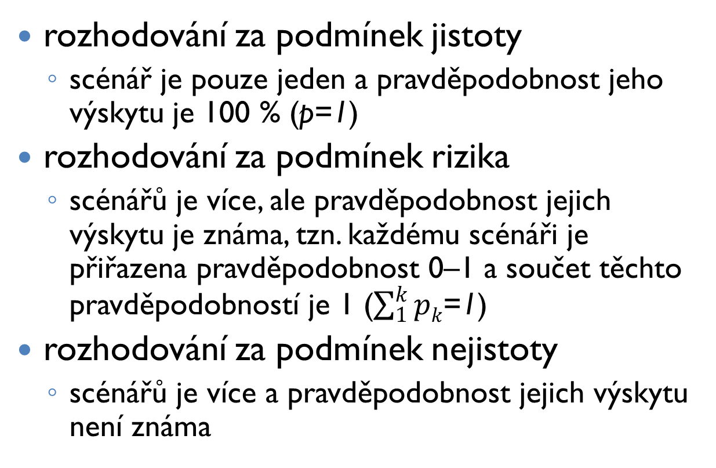
Rozhodovací podmínky
rozhodování za podmínek jistoty
  scénář je pouze jeden a pravděpodobnost jeho výskytu je 100 % (p=1)
rozhodování za podmínek rizika
  scénářů je více, ale pravděpodobnost jejich výskytu je známa, tzn. každému scénáři je přiřazena pravděpodobnost 0–1 a součet těchto pravděpodobností je 1 ($\sum_{1}^{k}{pk}$=1)
rozhodování za podmínek nejistoty
  scénářů je více a pravděpodobnost jejich výskytu není známa

Slide 18
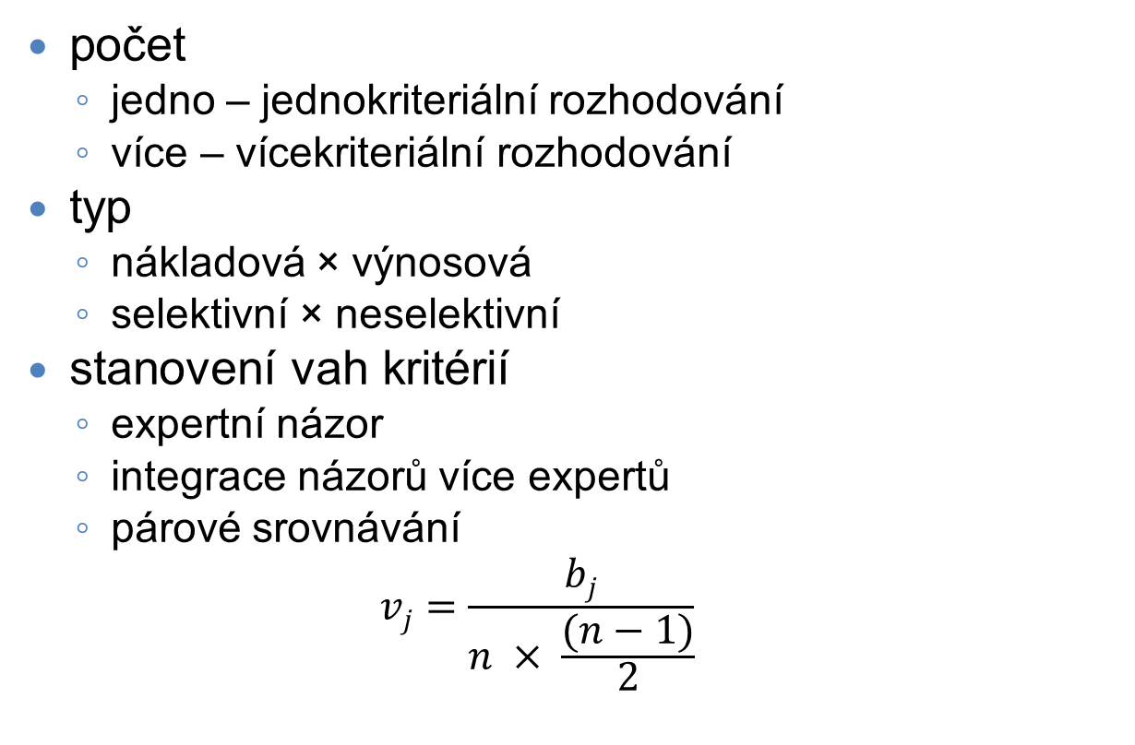
Kritéria
počet
  jedno – jednokriteriální rozhodování
  více – vícekriteriální rozhodování
typ
  nákladová × výnosová
  selektivní × neselektivní
stanovení vah kritérií
  expertní názor
  integrace názorů více expertů
  párové srovnávání
  $$vj=\frac{bj}{n × \frac{(n−1)}{2}}$$
počet preferencí j-tého kritéria
normovaná váha j-tého kritéria
počet kritérií

Slide 19
Rozhodování v podmínkách jistoty
stav okolí je předem známý a nastane se 100% pravděpodobností
jednokriteriální
  rozhodujeme se pouze na základě jednoho kritéria → vybíráme variantu, která má optimální hodnotu tohoto kritéria
vícekriteriální
  je třeba sestavit rozhodovací matici

Slide 20
Výchozí matice veličin
 | K₁ | K₂ | K₃ | … | K_{j} | … | K_{n}
V₁ | x₁₁ | x₁₂ | x₁₃ | … | x_{1j} | … | x_{1n}
V₂ | x₂₁ | x₂₂ | x₂₃ | … | x_{2j} | … | x_{2n}
… | … | … | … | … | … | … | …
V_{i} | x_{i1} | x_{i2} | x_{i3} | … | x_{ij} | … | x_{in}
… | … | … | … | … | … | … | …
V_{m} | x_{m1} | x_{m2} | x_{m3} | … | x_{mj} | … | x_{mn}
máme n kritérií
hodnota j-tého kritéria ve 2. variantě
máme m variant
hodnota 2. kritéria v i-té variantě

Slide 21
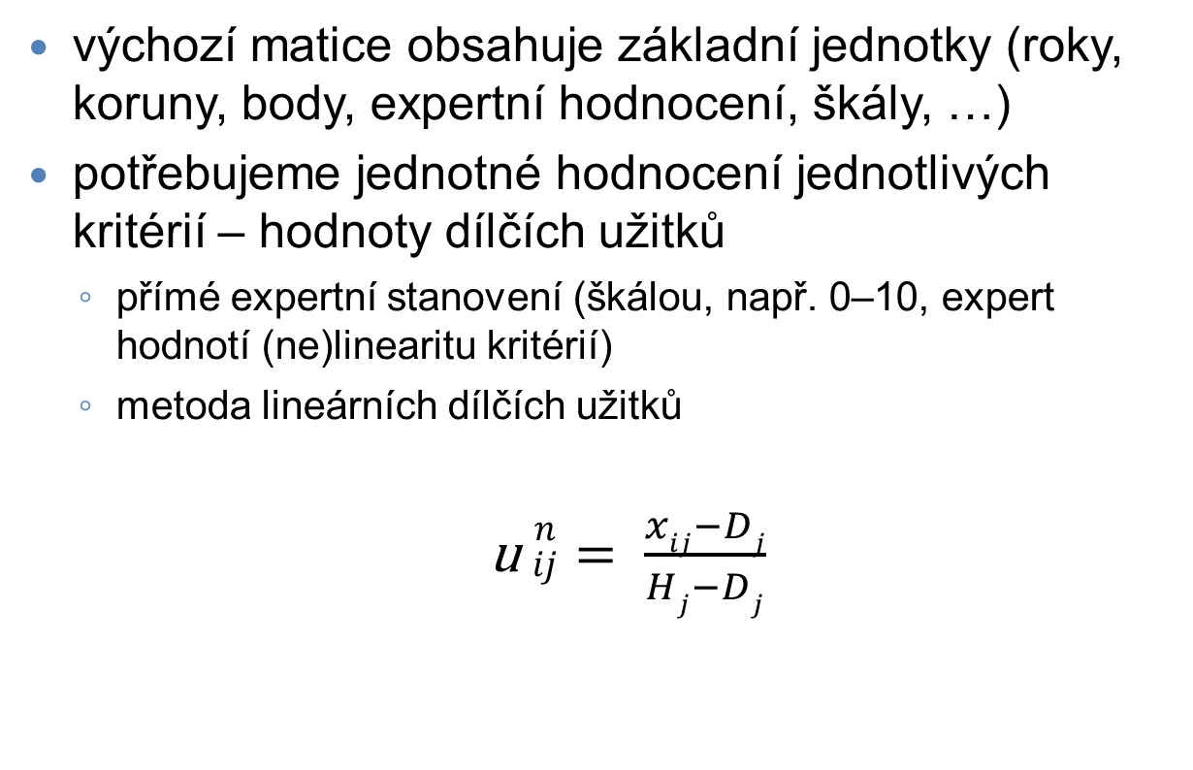
Výchozí × rozhodovací matice
výchozí matice obsahuje základní jednotky (roky, koruny, body, expertní hodnocení, škály, …)
potřebujeme jednotné hodnocení jednotlivých kritérií – hodnoty dílčích užitků
  přímé expertní stanovení (škálou, např. 0–10, expert hodnotí (ne)linearitu kritérií)
  metoda lineárních dílčích užitků
  u $\begin{matrix}n \\ ij\end{matrix}= \frac{xij−Dj}{Hj−Dj}$
hodnota j-tého kritéria
v i-té variantě
normovaná hodnota dílčího užitku i-té varianty dle j-tého kritéria
nejhorší dosažená hodnota j-tého kritéria
nejlepší dosažená hodnota j-tého kritéria

Slide 22
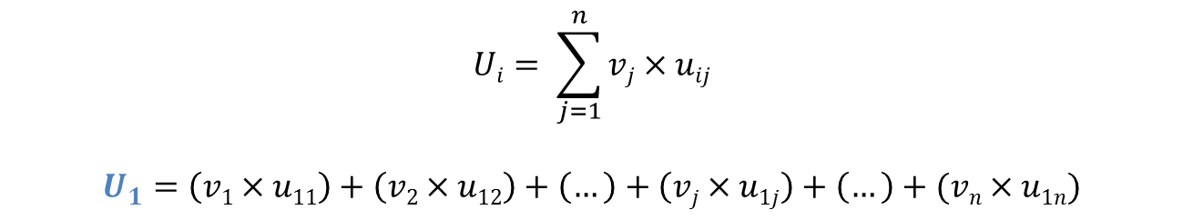
Rozhodovací matice
 | K₁ | K₂ | K₃ | … | K_{j} | … | K_{n} | celkový užitek
 | v₁ | v₂ | v₃ | … | v_{j} | … | v_{n}
V₁ | u₁₁ | u₁₂ | u₁₃ | … | u_{1j} | … | u_{1n} | U₁
V₂ | u₂₁ | u₂₂ | u₂₃ | … | u_{2j} | … | u_{2n} | U₂
… | … | … | … | … | … | … | … | …
V_{i} | u_{i1} | u_{i2} | u_{i3} | … | u_{ij} | … | u_{in} | U_{i}
… | … | … | … | … | … | … | … | …
V_{m} | u_{m1} | u_{m2} | u_{m3} | … | u_{mj} | … | u_{mn} | U_{m}
součet vah kritérií = 1
$$Ui= \sum_{j=1}^{n}{vj×uij}$$
$$U_{1}=\left(v1×u11\right)+\left(v2×u12\right)+\left(…\right)+\left(vj×u1j\right)+\left(…\right)+(vn×u1n)$$

Slide 23
Rozhodnutí
kontrola rozhodovací matice
  součet vah kritérií = 1
  v každém sloupci se vyskytuje dílčí užitek 0 u nejhorší hodnoty kritéria a 1 u nejlepší hodnoty kritéria
  stejné absolutní hodnoty kritéria mají stejné normované hodnoty dílčího užitku
ze všech variant vybereme tu, která má nejvyšší celkový užitek U

Slide 24
Vztah jedince k riziku
objektivní pravděpodobnost – založena na experimentu, matematických pokusech, statistickém pozorování,…
subjektivní pravděpodobnost – intuitivní, vyjádřena zpravidla verbálně
Vyjádření subjektivní pravděpodobnosti
verbální | číselné
zcela vyloučeno | 0,0
krajně nepravděpodobné | 0,1
dost nepravděpodobné | 0,2–0,3
spíše nepravděpodobné | 0,4
spíše pravděpodobné | 0,6
dost pravděpodobné | 0,7–0,8
nanejvýš pravděpodobné | 0,9
zcela jisté | 1,0

Slide 25
Subjektivní vnímání rizika
předpokládejme, že existuje 5 různých variant s různými pravděpodobnostmi úspěchu
  úspěchem je zisk 10 peněžních jednotek,
  neúspěchem ztráta vkladu
varianta | úspěch |  | neúspěch
 | pravděpodobnost | hodnota | pravděpodobnost | hodnota | očekávaná hodnota
 | p | x | p | x | x_{O}
V₁ | 1,0 | 10 | 0,0 | 0 | 10
V₂ | 0,75 | 10 | 0,25 | 0 | 7,5
V₃ | 0,5 | 10 | 0,5 | 0 | 5
V₄ | 0,25 | 10 | 0,75 | 0 | 2,5
V₅ | 0,00 | 10 | 1,0 | 0 | 0

Slide 26
Subjektivní vnímání rizika
negativní vztah k riziku – subjekt vloží 1,5 jednotek, i když je očekávaná hodnota 5
V₁: x_{O} = 10,0
V₂: x_{O} = 7,5
pozitivní vztah k riziku – subjekt vloží 8,5 jednotek, i když je očekávaná hodnota pouze 5
V₃: x_{O} = 5,0
V₄: x_{O} = 2,5
neutrální vztah k riziku – subjekt vloží 5 jednotek, je-li očekávaná hodnota 5
V₅: x_{O} = 0,0
2,5
5,0
7,5
10,0
vklad

Slide 27
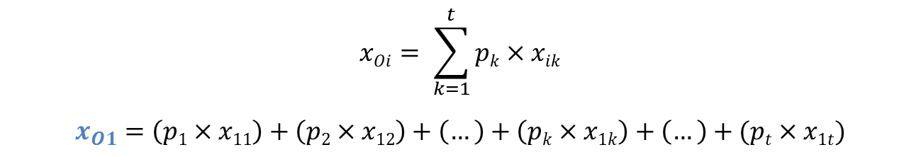
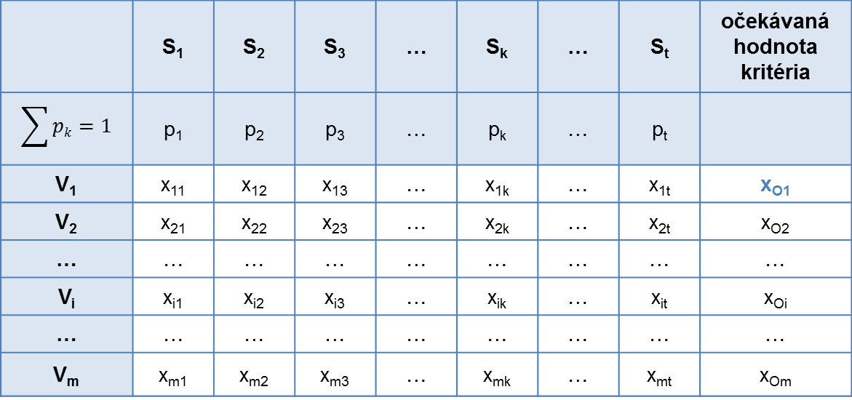
Rozhodování v podmínkách rizika
pravděpodobnost, že nastane k-tý scénář
Jednokriteriální rozhodování
 | S₁ | S₂ | S₃ | … | S_{k} | … | S_{t} | očekávaná hodnota kritéria
 | p₁ | p₂ | p₃ | … | p_{k} | … | p_{t}
V₁ | x₁₁ | x₁₂ | x₁₃ | … | x_{1k} | … | x_{1t} | x_{O1}
V₂ | x₂₁ | x₂₂ | x₂₃ | … | x_{2k} | … | x_{2t} | x_{O2}
… | … | … | … | … | … | … | … | …
V_{i} | x_{i1} | x_{i2} | x_{i3} | … | x_{ik} | … | x_{it} | x_{Oi}
… | … | … | … | … | … | … | … | …
V_{m} | x_{m1} | x_{m2} | x_{m3} | … | x_{mk} | … | x_{mt} | x_{Om}
hodnota kritéria ve 2. variantě, nastane-li 3. scénář

Slide 28
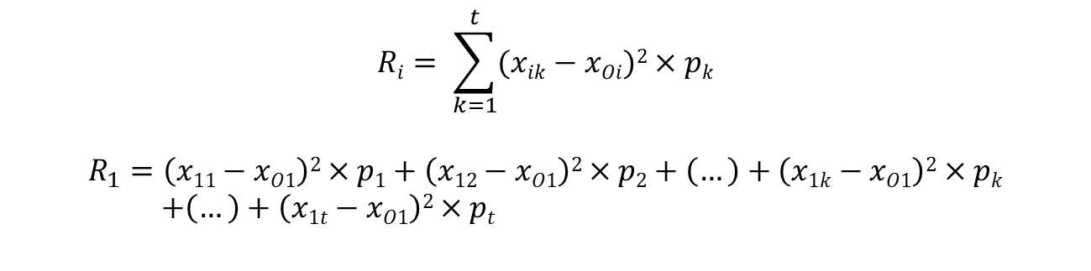
Rozhodování v podmínkách rizika
riziko varianty vyjadřuje rozptyl hodnoty kritéria R_{i}

Slide 29
Rozhodování v podmínkách rizika
Vícekriteriální rozhodování
sestavení vícekriteriální matice zvlášť pro každý scénář (jako při rozhodování za jistoty)
stanovení celkových užitků pro všechny varianty v každém scénáři (jako při rozhodování za jistoty)
sestavení matice celkových užitků s pravděpodobnostmi (jako při jednokriteriálním rozhodování za rizika)
stanovení očekávané hodnoty užitku
výběr optimální varianty

Slide 30
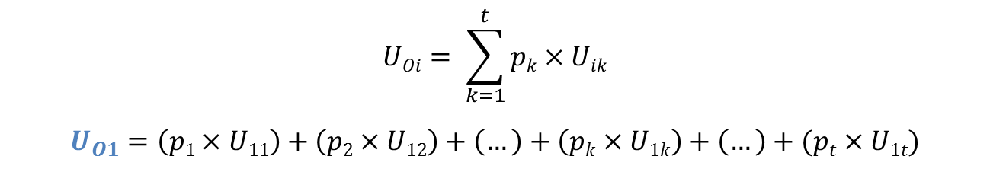
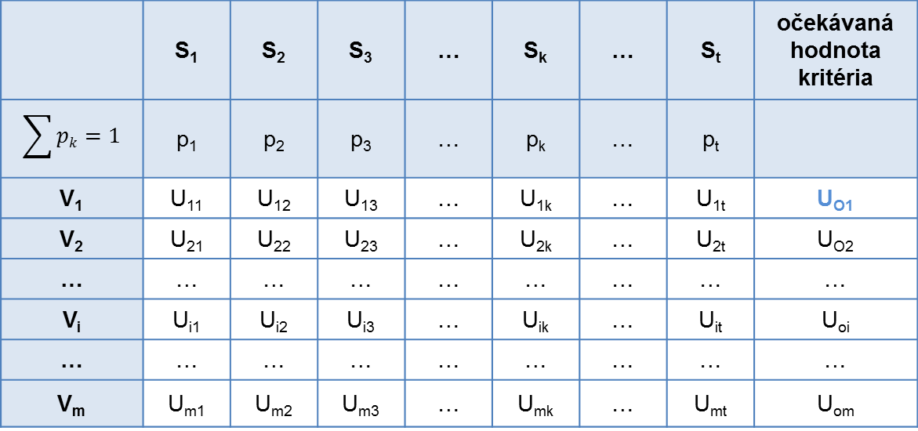
Rozhodování v podmínkách rizika
 | S₁ | S₂ | S₃ | … | S_{k} | … | S_{t} | očekávaná hodnota kritéria
 | p₁ | p₂ | p₃ | … | p_{k} | … | p_{t}
V₁ | U₁₁ | U₁₂ | U₁₃ | … | U_{1k} | … | U_{1t} | U_{O1}
V₂ | U₂₁ | U₂₂ | U₂₃ | … | U_{2k} | … | U_{2t} | U_{O2}
… | … | … | … | … | … | … | … | …
V_{i} | U_{i1} | U_{i2} | U_{i3} | … | U_{ik} | … | U_{it} | U_{oi}
… | … | … | … | … | … | … | … | …
V_{m} | U_{m1} | U_{m2} | U_{m3} | … | U_{mk} | … | U_{mt} | U_{om}

Slide 31
Analýza citlivosti
odpovídá na otázku „jak citlivý je celkový výsledek na změnu jednotlivých faktorů rizika?“
kvantitativní analýza citlivosti – postupnou změnou jednotlivých faktorů o 10 % (při zachování hodnot všech ostatních kritérií) a dopočítáním celkové hodnoty kritéria zjišťujeme, který faktor má na kritérium největší vliv
analýza citlivosti metodou Monte Carlo – počítačově simulovaná metoda vhodná pro situace, kdy hodnota kritéria je ovlivňována kombinací působení řady faktorů, které mohou nabývat značného počtu hodnot

Slide 32
Rozhodování v podmínkách nejistoty
chybí informace o pravděpodobnostech jednotlivých scénářů
sestavení rozhodovací matice (uvažujme jednokriteriální rozhodování)
volba pravidla pro výběr optimální varianty
jeho aplikace

Slide 33
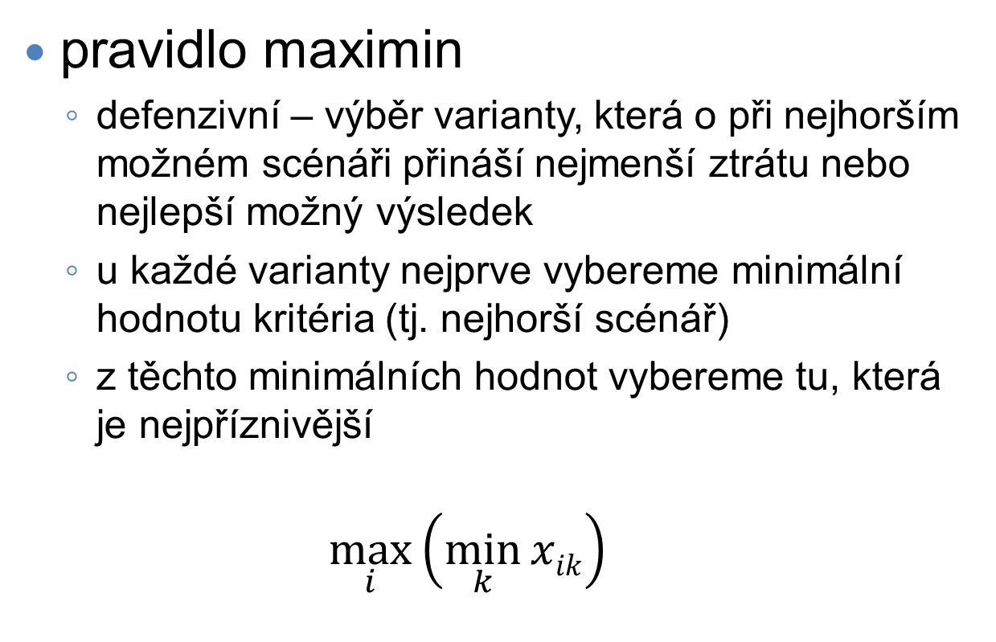
Pravidla pro rozhodování v nejistotě

Slide 34

Pravidla pro rozhodování v nejistotě

Slide 35
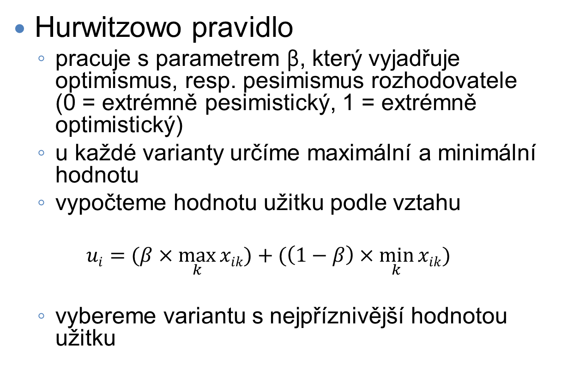
Pravidla pro rozhodování v nejistotě

Slide 36
Pravidla pro rozhodování v nejistotě
Laplaceovo pravidlo
  „neznáme-li pravděpodobnost jednotlivých scénářů, jsou všechny stejně pravděpodobné“
  sečteme hodnoty kritérií v jednotlivých řádcích
  výsledek vydělíme počtem scénářů
  vybereme variantu s nejvyšším užitkem

Slide 37
Víceetapové rozhodovací procesy
rozhodovací proces není jednorázový, ale skládá se z více etap
nejde o optimalizaci jednotlivých rozhodnutí, ale celkovou strategii v rámci celého procesu
jednokriteriální rozhodování v podmínkách rizika nebo nejistoty

Slide 38
Rozhodovací strom
grafický nástroj zobrazující rozhodovací proces
skládá se z uzlů a hran
  rozhodovací uzly (kosočtverce) – znázorňují volbu určité varianty z daného souboru variant (znázorněné hranami)
  situační uzly (kroužky) – realizace určité varianty s možnými výsledky realizace (znázorněné hranami)

Slide 39
Rozhodovací strom
8
U_{8.1} p_{8.1}
V_{4.1}
U_{8.2} p_{8.2}
4
U_{9.1} p_{9.1}
U_{2.1} p_{2.1}
V_{4.2}
9
2
U_{9.2} p_{9.2}
10
U_{10.1} p_{10.1}
U_{2.2} p_{2.2}
V_{5.1}
U_{10.2} p_{10.2}
V_{1.1}
5
V_{5.2}
11
U_{11.1} p_{11.1}
1
U_{11.2} p_{11.2}
12
U_{12.1} p_{12.1}
V_{1.2}
V_{6.1}
U_{12.2} p_{12.2}
U_{3.1} p_{3.1}
6
U_{13.1} p_{13.1}
V_{6.2}
13
3
U_{13.2} p_{13.2}
14
U_{14.1} p_{14.1}
U_{3.2} p_{3.2}
V_{7.1}
U_{14.2} p_{14.2}
7
V_{7.2}
15
U_{15.1} p_{15.1}
U_{15.2} p_{15.2}
1. etapa
2. etapa

Slide 40
?
?
?
?
?
?
?
?
?
?
?
?
?
?
?
?

Slide 41
Děkuji za pozornost!

